Slide 1
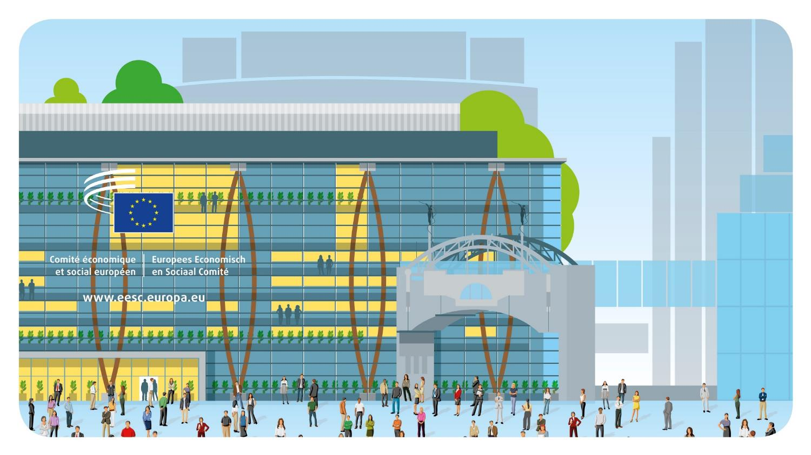
© Architecture: Art & Build + Atelier d’architecture Paul Noël
Bienvenidos

Slide 2
El Comité Económico y Social Europeo es un órgano consultivo que representa a la sociedad civil organizada.
«El Parlamento Europeo, el Consejo y la Comisión estarán asistidos por un Comité Económico y Social y por un Comité de las Regiones que ejercerán funciones consultivas».
Tratado de la Unión Europea, artículo 13

Slide 3
¿QUÉ SIGNIFICA SOCIEDAD CIVIL ORGANIZADA?
Engloba a todos los grupos y organizaciones en los que las personas trabajan en cooperación:
Empresarios
Trabajadores
Organizaciones de la Sociedad Civil
Federaciones empresariales,
cámaras de comercio,
organizaciones de pymes, etc.
Sindicatos
Agricultores, consumidores, ONG, profesiones liberales, personas con discapacidad, comunidad académica, cooperativas, etc.
Están comprometidos en la defensa de sus intereses y valores y actúan a menudo como intermediarios entre quienes toman las decisiones y los ciudadanos.

Slide 4
El Parlamento Europeo, el Consejo de la UE y la Comisión Europea están jurídicamente obligados a consultar al CESE cuando aprueban nuevas leyes sobre una amplia variedad de temas en los siguientes ámbitos:
El CESE examina las propuestas y elabora dictámenes basados
en acuerdos alcanzados entre
sus miembros.
El CESE también aprueba
dictámenes de iniciativa sobre temas que los miembros consideran importantes
para los intereses de los ciudadanos de la UE.
También emite dictámenes exploratorios, solicitados por los legisladores de la UE cuando desean obtener una visión general de las opiniones de la sociedad civil.
En total, el CESE emite alrededor de
200 dictámenes al año.
Industria
Energía
Transportes
Inversiones
Medio ambiente
Salud pública
No discriminación y ciudadanía
de la Unión
Salud y seguridad
Agricultura y pesca
Educación, formación profesional, juventud y deporte
Política social
Empleo
Investigación y desarrollo
tecnológico y espacial
Mercado común
de la energía nuclear
Redes
transeuropeas
Normas comunes sobre competencia,
fiscalidad y aproximación de las legislaciones
Cohesión económica,
social y territorial
Protección de los consumidores
Libre circulación de personas, servicios y capitales
Fondo Social Europeo

Slide 5
MÉTODOS DE TRABAJO
El Comité puede ser consultado por el Parlamento Europeo, el Consejo de la UE o
la Comisión Europea. Los dictámenes pueden responder a una consulta obligatoria o ser de iniciativa o exploratorios
Para emitir dictámenes, las secciones suelen constituir grupos de estudio, cada uno con un ponente.
En las reuniones se mantienen debates constructivos para llegar a un consenso.
Se celebra una votación en la reunión de la sección y posteriormente en el pleno.
El dictamen final se envía a las instituciones europeas
y se publica en el Diario Oficial de la Unión Europea.

Slide 6
UNA ASAMBLEA DE 329 MIEMBROS DE TODOS LOS ESTADOS MIEMBROS DE LA UE
nombrados para un mandato renovable de cinco años por el Consejo a propuesta de cada Estado miembro
cuyos gastos de viaje y alojamiento cubre el CESE
no afincados a tiempo completo en Bruselas: la mayoría continúa con su propio trabajo en casa

Slide 7
NÚMERO DE MIEMBROS POR PAÍS
9
7
12
7
9
9
9
24
12
21
12
24
12
9
6
12
12
24
7
15
9
12
21
24
12
12
6
5

Slide 8
ECO
ÓRGANOS DE TRABAJO: SEIS SECCIONES
INT
TEN
SOC
NAT
REX
Unión Económica y Monetaria y Cohesión Económica y Social
Mercado Único, Producción y Consumo
Transportes, Energía, Infraestructuras y Sociedad de la Información
Empleo, Asuntos Sociales y Ciudadanía
Agricultura, Desarrollo Rural y Medio Ambiente
Relaciones Exteriores

Slide 9
CCMI
OTROS ÓRGANOS DE TRABAJO
ESG
OMUD
FRRL
OMT
ODS
Comisión Consultiva de las Transformaciones Industriales
Grupo ad hoc sobre el Semestre Europeo
Observatorio de la Transición Digital y el Mercado Único
Grupo ad hoc sobre Derechos Fundamentales y Estado de Derecho
Observatorio del Mercado de Trabajo
Observatorio del Desarrollo Sostenible

Slide 10
NECESITAMOS EL CESE PORQUE...
es la única forma de que los grupos de intereses de Europa expresen formalmente su opinión sobre los proyectos legislativos de la UE en un entorno institucional
la participación de la sociedad civil organizada es una parte crucial de la democracia: democracia participativa
se cubren todos los temas que afectan a la vida cotidiana de las personas (empleo, salud, derechos de los consumidores, agricultura, lucha contra la delincuencia organizada, etc.)

Slide 11
¿Entonces el CESE es una especie de grupo de presión?
No, en absoluto. El Comité es el único foro institucional de reunión y diálogo a nivel europeo que permite alcanzar un consenso entre diversos intereses,
mientras que los grupos de presión están ahí claramente para dar una versión unilateral.

Slide 12
MULTILINGÜISMO EN EL COMITÉ
Los miembros del CESE tienen derecho a trabajar en su propia lengua, oralmente y por escrito. Ello significa que el CESE es una institución plenamente multilingüe: se utilizan las 24 lenguas oficiales de la Unión Europea.
Traducción: +- 80 000 páginas anuales
Interpretación: +- 950 reuniones anuales

Slide 13
Għandkom xi mistoqsijiet?
Spørgsmål?
Имате ли въпроси?
Avez-vous des questions à poser?
Kysymyksiä?
Domande?
Kas on veel küsimusi?
Έχετε ερωτήσεις;
Vannak-e kérdések?
Any questions?
An bhfuil aon cheist agat?
Perguntas?
Máte dotazy?
¿Alguna pregunta?
Haben Sie noch Fragen?
Întrebări?
Czy mają Państwo jakieś pytania?
Ima li pitanja?
Frågor?
Jautājumi?
Vragen?
Otázky?
Vprašanja?
Ar turite klausimų?

Slide 14
Publicaciones de interés
www.eesc.europa.eu/es/about#downloads

